Slide 1

2014.11

Slide 2
提纲
助教信息
计算机网络简介
实验环境及系统介绍
实验内容
实验要求及评分

Slide 3
助教信息
刘莉莉 liu-ll12@mails.Tsinghua.edu.cn
郭迎亚 guoyingya@csnet1.cs.tsinghua.edu.cn

Slide 4





计算机网络是什么样的？
边缘网络: 成千上万的各种各样的终端设备:
  PC, 服务器
  PDA’s, 手机, 智能电器
  运行各种应用
核心网络: 路由器, 交换机 （主要功能是转发数据）
  报文: 报文交换
  传统电话: 电路交换
通信电路
  光纤, 铜线, 无线, …
router
workstation
server
mobile
local net
regional net
company
net

Slide 5
互联网(TCP/IP)五层体系结构
应 用 层
应 用 层
传 输 层
传 输 层
网 络 层
网 络 层
网 络 层
网 络 层
数据链路层
数据链路层
数据链路层
数据链路层
物理层
物理层
物理层
物理层

Slide 6
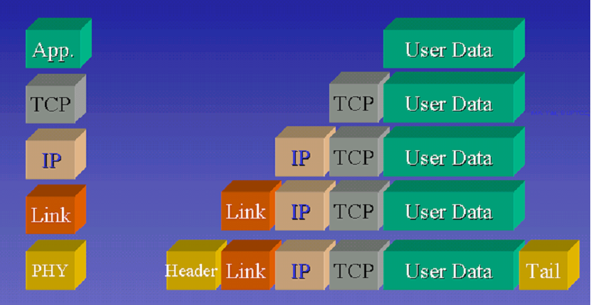
报文就像洋葱样有这一层一层皮
Notes:
无形网络，协议角度（数据流角度）
分层思想，分解实现，局部化
物理：信号
链路：差错控制、寻址
网络：路由
TCP：连接
体现社会分工思想

Slide 7
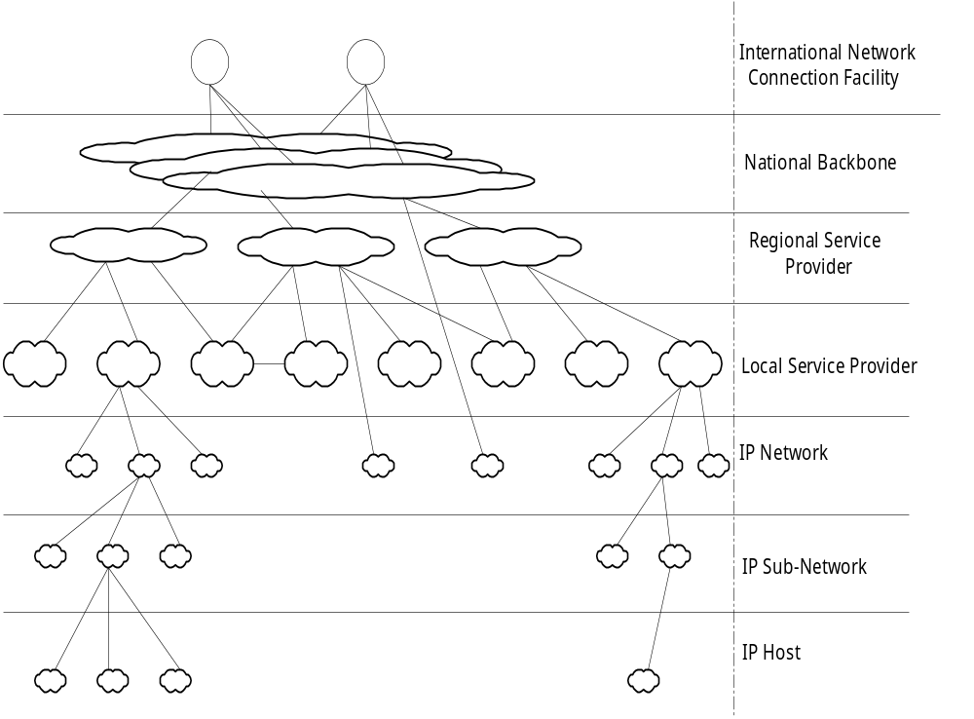
Notes:
有形网络：
点
线
网
端到端
应用基于端到端的通信

Slide 8
应用（
Application
）
网格计算、远程教育、远程医疗、远程进程
数字视频、协同工作、实时控制、虚拟现实
关
键
网络
服务（
Service
）
和应用支撑（
Middleware)
网
络
中间件：身份认证、访问控制
、
目录服务、网格
标
设
准
备
工程：
组播、
QoS
、
网络管理、网络测量
/
软
件
基础设施（
Infrastructure
）
IP
网络
传输设施
Notes:
网络工程实现角度。基础设施和应用之间的运行支撑层面、对应的设备和软件、对应的标准
这张图也体现了本章后续各项内容的关系。

Slide 9


计算机网络协议是什么?
人与人的协议 Vs 计算机网络协议
Mary
Bob
Hi
TCP connection
req.
Hi
TCP connection
reply.
Got the
time?
Get http://www.tsinghua.edu.cn/index.htm
2:00
<file>
time

Slide 10
计算机网络协议是什么?
人与人的协议:
“what’s the time?”
“I have a question”
Introductions
网络协议:
machines rather than humans
all communication activity in Internet governed by protocols
… specific msgs sent
… specific actions taken when msgs received, or other events
人可以见机行事，但是电脑绝对做不到，任何一个状态都必须预先设定

Slide 11
计算机网络协议定义
计算机网络协议定义了报文格式、报文的收发时序以及报文的语义，亦即接受到收报文后需要根据报文的头部和信息采取相应的行为。

Slide 12
实验环境
地点
  东主楼，9区206
时间
  第7周开始
  每人每周2小时
硬件
  服务器（2台）
  48台DELL主机，每6台一组
  每组一台路由器，通过级连形成局域网。
上机时间
  关注网络学堂通知

Slide 13
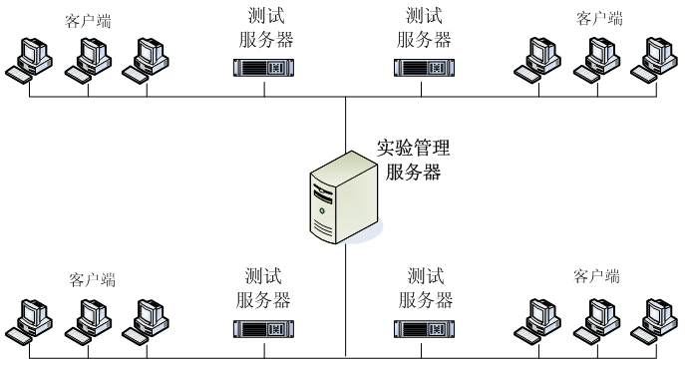
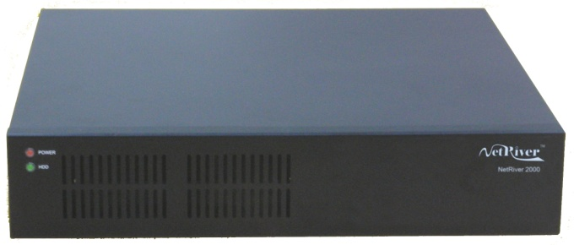
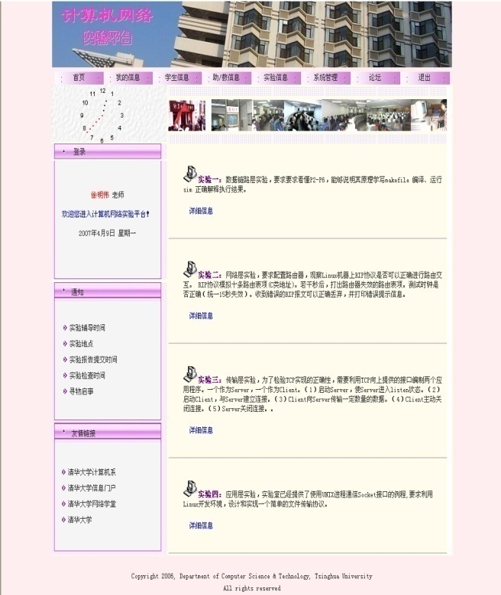
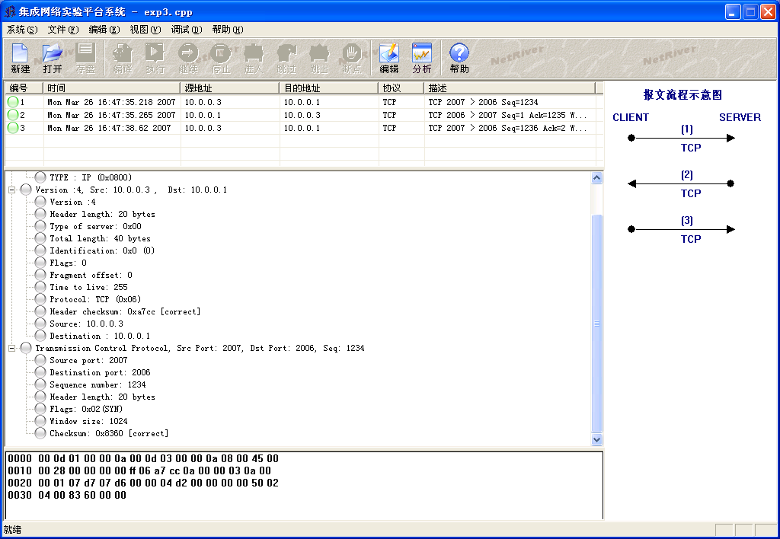
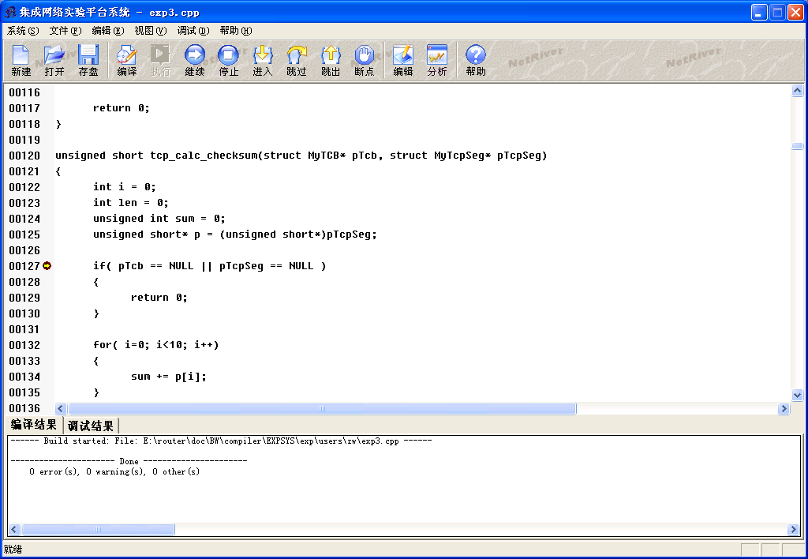
计算机网络实验系统NetRiver

Slide 14


Slide 15
网络原理实验面临的主要困难
网络协议数量巨大
  TCP/IP协议栈，数百个常用协议
  主机协议栈, 路由器协议栈
  各个协议的原理、功能和实现均不相同，无法在有效课程时间内针对性的熟悉基本原理
协议描述文本难于理解，协议实现复杂
  RFC0793 TCP：85页，代码长度近一万行
  RFC2328 OSPF：244页，代码长度超过三万行
  主要协议难于课程内实现
已有大量开源代码供学生参考，甚至使用，便于同学们浑水摸鱼
课程实验依赖具体的操作系统
  Microsoft Windows, Linux, BSD, Solaris等
  操作系统各有特色，难于决策
人多，实验多，助教们难于有效检查

Slide 16
网络原理实验系统
系统的指导思想
  关注网络基本原理
  提高实验效率
系统的设计思路
  实验内容选择各层代表协议
  协议裁减，关注协议基本原理
  实现自动化测试
    实验结果判定准确、客观
  方便调试
    监听收发分组
    测试记录

Slide 17
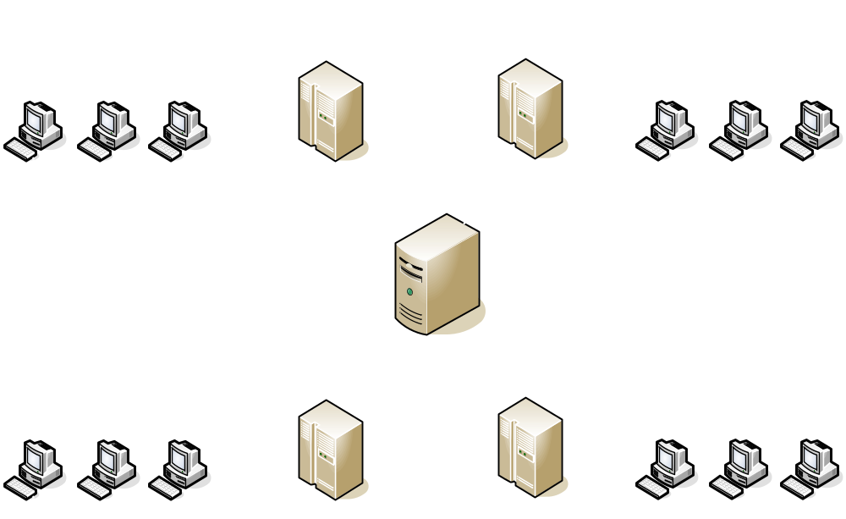
NetRiver的网络拓扑结构

Slide 18
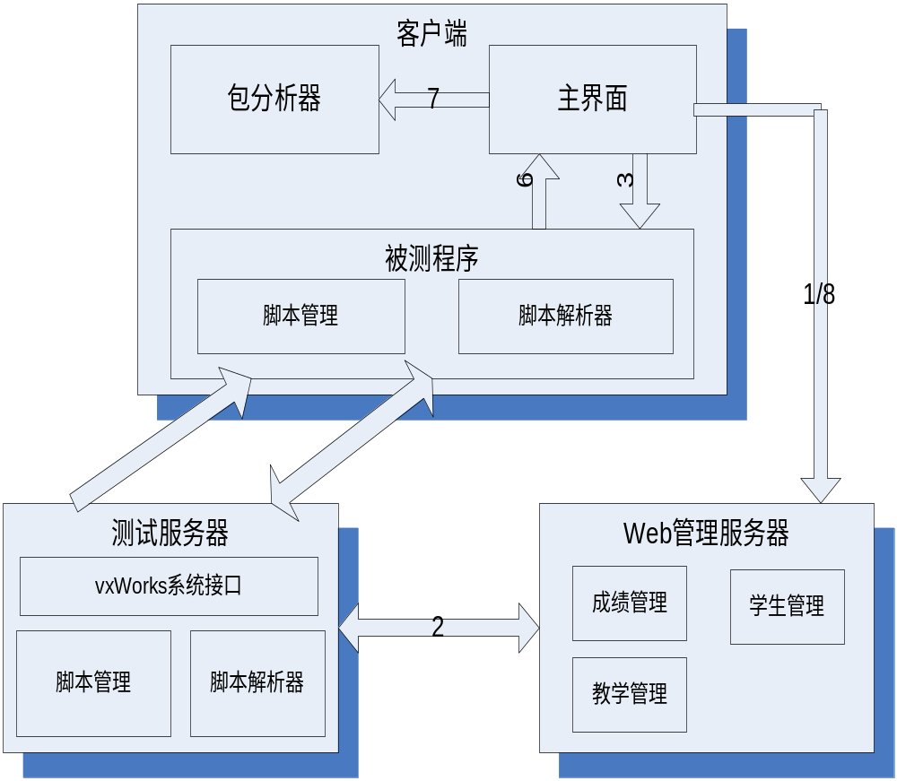
NetRiver 实验系统设计
网络实验系统原理图
用户注册
注册信息广播
指定命令参数启动被测程序
下载客户端脚本
执行脚本，完成测试过程
测试结果和数据报文
数据报文
存储测试结果
Notes:
介绍原理的目的是使同学易于理解和使用实验系统，请同学们请勿研究如何找系统bug，便于实验做弊。

Slide 19
NetRiver －客户机
客户机描述
  实验客户机是网络实验时的学生操作平台
  Windows 2000 或 Windows XP 安装实验系统客户软件后，就成为实验客户机
  客户机软件集成功能
    学生登录，实验选择
    交互式实验
    实验代码编辑、编译
    单步调试，协议报文分析
    实验代码和结果的提交
  实验客户机包括操作界面软件和实验程序

Slide 20
NetRiver －测试服务器
测试服务器描述
  测试脚本
    测试服务器从实验管理服务器上获取测试脚本并存储
    测试脚本描述了所有实验过程中客户机与服务器的行为
  测试服务器与客户机交互协议报文和控制报文，并判断测试的结果
  测试服务器会限制同时与其建立连接进行测试的客户端数量
  测试服务器是基于Vxworks操作系统开发的实验平台专用设备

Slide 21
NetRiver －管理服务器
管理服务器描述
  存储所有用户（教师、助教、学生）的管理信息,负责实验登录时的用户验证
  存储测试例脚本，供测试服务器下载
  存储学生的实验结果和实验代码
  支持WEB访问
    教师和助教通过WEB界面完成实验系统信息管理
    学生通过WEB浏览查看个人实验进展，更改个人信息

Slide 22
典型实验过程描述
  运行客户端软件，使用学号密码完成登录
  选择实验和测试内容
  完成代码的编辑和编译
    客户软件提供编辑功能
    客户软件提供编译功能

Slide 23
典型实验过程描述（续）
  运行实验代码，等待实验结果
    可以设置断点，观察运行情况
    客户软件提供报文分析功能，可查看实验过程中交互的协议报文
  实验完成，从测试服务器返回测试结果
    如果对结果满意，找助教检查实验并登记成绩
    如果对结果不满意，修改代码重新测试
  实验过程中可随时向服务器提交代码，或者下载提交的代码以继续实验
    重复提交将覆盖之前代码
    建议自行保存实验代码，以免误操作丢失

Slide 24
客户机安装
安装说明
  学生使用的PC机上需要安装客户端
  客户端采用自解压的安装包
  Windows操作系统
  运行程序：EXPSYS\bin\INEP.exe

Slide 25
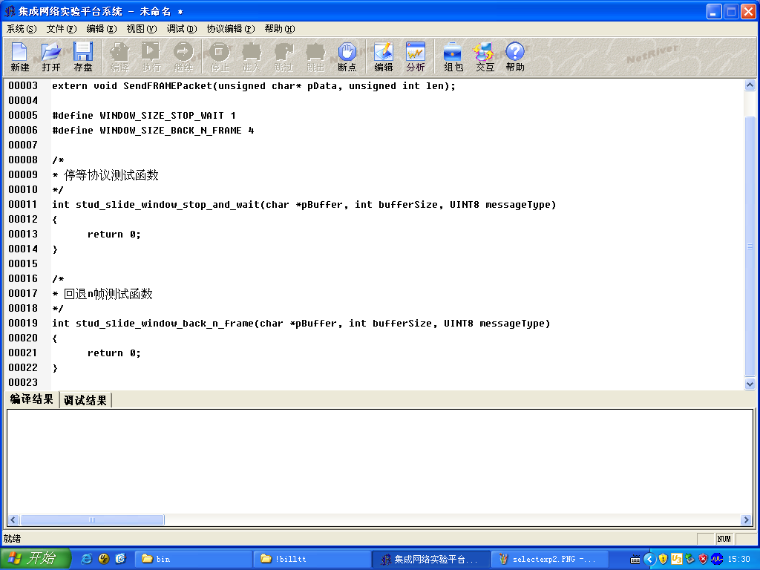
客户机学生实验界面

Slide 26
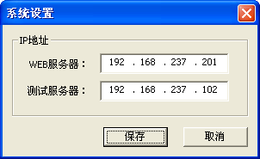
客户机使用说明
设置服务器IP地址
  点击系统设置菜单
  输入WEB服务器IP地址
  输入测试服务器IP地址
  保存
  注：下图中地址可能与实际地址不符，机房事先会配好服务器IP

Slide 27
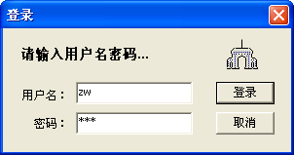
实验系统使用说明
登录
  点击登录菜单，输入用户名密码登录
  用户名：学号
  密码：初始密码见网络学堂的相应通知，请登录web服务器更改

Slide 28
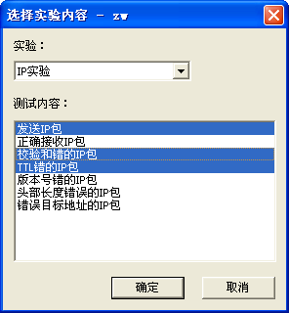
实验系统使用说明
选择实验内容
  本次实验
  相应测试内容
  请务必选择正确
  的实验内容

Slide 29
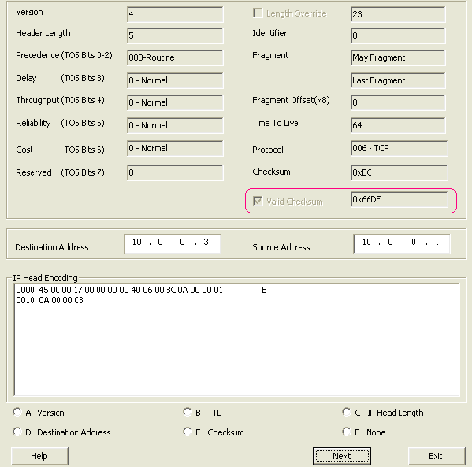
实验系统使用说明
交互实验
  实验内容选择“交互实验”
  按照给出的要求填写报文字段，或指出相应错误
    右图：校验码错误，选E

Slide 30
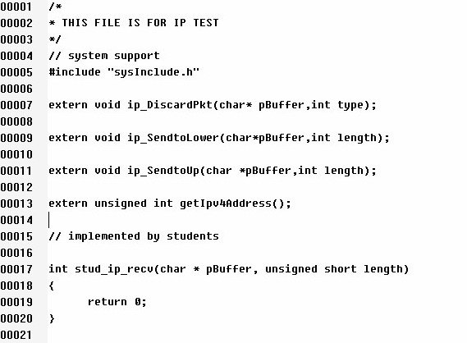
实验系统使用说明
编写代码
  点击“新建”生成模板代码
  在系统提供的模板基础上编写自己的代码

Slide 31
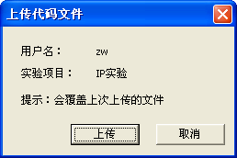
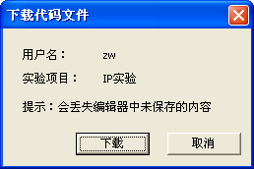
实验系统使用说明
保存/提交实验代码
  学生编写的代码可以上传到服务器
  也可以从服务器下载
  方便学生保存代码，方便教师随时检查学生进展
  最后一次上传的代码会覆盖之前代码，请自己另行备份完成的实验代码！

Slide 32
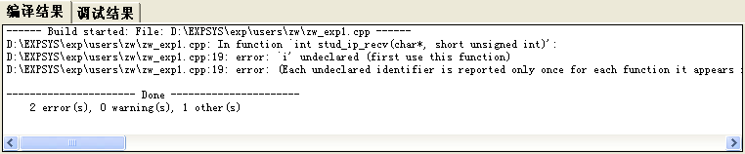
实验系统使用说明
编译
代码在编辑过程中随时可以进行编译，学生可以通过编译来检查自己代码的正确性。每次编译的结果显示在客户端主界面下方，学生可以根据结果的提示修改自己的程序，直至通过编译。

Slide 33
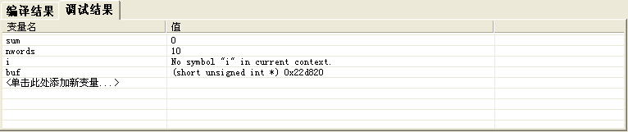
客户机使用
调试
学生可以使用系统提供的调试器调试自己的程序，调试器提供了包括断点，单步执行， 查看变量值在内的诸多功能。

Slide 34
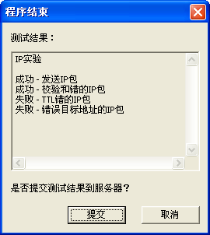
实验系统使用说明
进行运行并查看测试结果
如果调试正常结束，系统会弹出本次测试的结果，并提示学生是否上传至服务器供教师批阅。

Slide 35
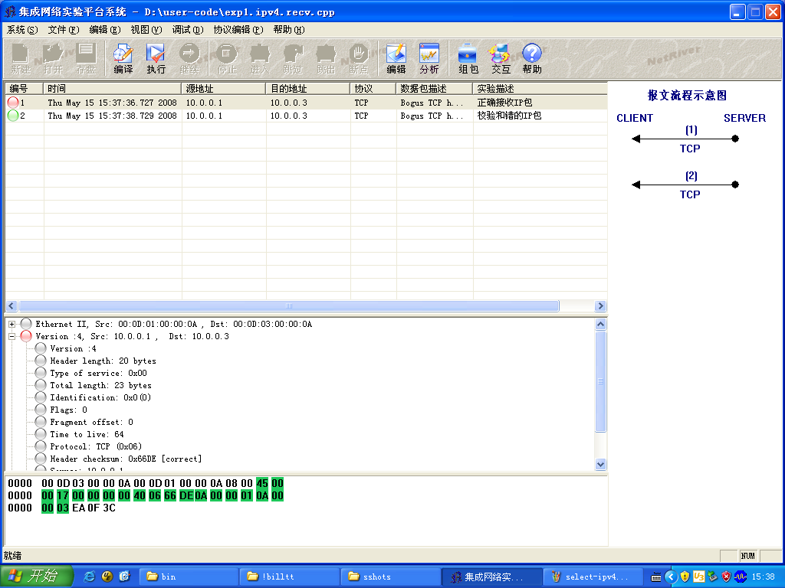
实验系统使用说明
报文分析
在学生程序运行结束后
点击报文分析窗口
查看报文的收发情况及其报文的内容分析。

Slide 36
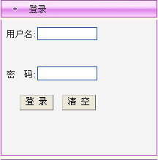
实验系统WEB使用说明
1、登录
在客户机端的浏览器地址栏中敲入web服务器的IP地址，在页面上输入用户名和密码。

Slide 37
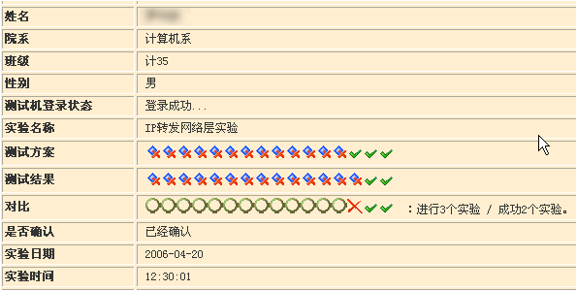
实验系统WEB使用说明
2、实验信息管理：实验结果自动化呈现
对于实验信息，支持自动化和图形化的结果呈现，通过测试方案呈现出进行了哪几个实验项，通过测试结果呈现出实验情况，并用如下图形进行形象呈现，并自动计算出对比结果。
该项实验成功
该项实验失败
该项实验未进行
对比结果：
进行3个实验 / 成功2个实验

Slide 38
实验内容

Slide 39
实验准备(1)
RFC
  全称：Request for Comments
  组织：IETF
    Internet Engineering Task Force
  一个标准诞生过程的几个阶段：
    Experimental
    Draft
    Proposed Standard
    Standard
    http://www.ietf.org/rfc.html

Slide 40
实验准备(2)
字节序
  数据顺序，例如：0x00123456
  网络顺序：0x00123456
  主机顺序：0x56341200
  转换函数
    htonl - host to network (long)
    htons – host to network (short)
    ntohl – network to host (long)
    ntohs – network to host (long)
56 | 00
34 | 12
12 | 34
00 | 56
低地址

Slide 41
实验一：滑动窗口协议

Slide 42
实验一：滑动窗口协议(1)
滑动窗口协议特点
  滑动窗口协议（Sliding Window Protocol）是计算机网络中为保证流控制和可靠传输而常用的一种协议，一般在传输层TCP协议中实现，有些情况下也在数据链路层实现。窗口机制是重传、流控、拥塞控制的基本方法，它在发送方和接收方分别设定发送窗口和接收窗口，发送窗口和接收窗口按照某种规律不断的向前滑动，滑动窗口协议由此得名。

Slide 43
实验一：滑动窗口协议(2)
实验内容
  理解和掌握“滑动窗口”技术
  基于计算机网络实验系统NetRiver进行
  NetRiver系统提供了各实验的上下文和接口函数，利用C/C++编程语言实现典型协议的核心部分。
  使用NetRiver系统完成程序代码的编译、调试和测试，验证协议实现的正确性。

Slide 44
实验一：滑动窗口协议(3)
实验要求
本实验要求学生实现滑动窗口协议中的1比特滑动窗口协议和退后N帧协议，使学生对滑动窗口协议有更深刻的认识。
本实验要求在NetRiver实验系统环境中实现1比特滑动窗口协议和退后N帧协议。根据滑动窗口协议原理，实现滑动窗口协议中发送方的功能，对发送方发出的帧进行缓存，等待确认，并在超时发生时对部分帧进行重传。具体来说，要求用C/C++编写1比特滑动窗口协议和退后N帧协议函数，响应系统的发送请求、接收帧消息以及超时消息，并根据滑动窗口协议进行相应处理。

Slide 45
实验一：滑动窗口协议(4)
实验要求
本实验需要学生实现一些接口函数，同时NetRiver实验系统也为学生提供了一些接口函数。现分别对这两类接口函数作详细说明。

Slide 46
实验一：滑动窗口协议(5)
本实验需要学生实现的函数如下：
（1）1比特滑动窗口协议测试函数 stud_slide_window_stop_and_wait（）
（2）退后N帧协议测试函数 stud_slide_window_back_n_frame（）

Slide 47
实验一：滑动窗口协议(6)
1比特滑动窗口协议测试函数
  stud_slide_window_stop_and_wait(char *pBuffer, int bufferSize, UINT8 messageType)
  参数说明：
    pBuffer：指针，指向系统要发送或接收到的帧内容，或者指向超时消息中超时帧的序号内容
    bufferSize：pBuffer表示内容的长度（字节数）
    messageType：传入的消息类型，可以为以下几种情况
    MSG_TYPE_TIMEOUT 某个帧超时
    MSG_TYPE_SEND 系统要发送一个帧
    MSG_TYPE_RECEIVE 系统接收到一个ACK
  若收到MSG_TYPE_TIMEOUT消息
    pBuffer指向数据的前四个字节为超时帧的序列号，以UINT32类型存储，请注意字节序。

Slide 48
实验一：滑动窗口协议(7)
对于MSG_TYPE_SEND和MSG_TYPE_RECEIVE类型消息，
pBuffer指向数据的结构如以下代码中frame结构的定义。
typedef enum {data,ack,nak} frame_kind;
typedef struct frame
{
frame_head head; //帧头
unsigned int size; //数据的大小
};
typedef struct frame_head
{
frame_kind kind; //帧类型
unsigned int seq; //序号
unsigned int ack; //确认号
unsigned char data[100]; //数据
};
函数返回值： 0为成功，-1为失败；

Slide 49
实验一：滑动窗口协议(8)
退后N帧协议测试函数
int stud_slide_window_back_n_frame(char *pBuffer, int bufferSize, UINT8 messageType)
说明：该函数的参数定义和返回值，与上述1
比特滑动窗口协议测试函数相同。

Slide 50
系统提供的接口函数说明
本实验中NetRiver实验系统提供了发送帧函数。
void SendFRAMEPacket(unsigned char* pData, unsigned int len);
参数说明：
pData：指向要发送的帧的内容的指针
len：要发送的帧的长度
接收方系统会自动处理，无需考虑

Slide 51
实验二 路由协议RIP的简单实现

Slide 52
实验二：路由协议(RIP)的简单实现(2)
RIP（Routing Information Protocol）协议是一种域内的路由协议。其特点是：运行开销小、简单、范围广。
二十世纪八十年代，加州大学伯克利分校在开发Unix系统时，在路由守护进程routed程序中设计实现了RIP协议软件。routed程序被绑定在BSD Unix系统中一起推出。随着Unix操作系统的普及，RIP/routed也逐渐被推广，被广泛的应用于早期网络中网络结点之间交换路由信息，成为了中小型网络中最基本的路由协议/软件。
RFC1058 RIP
RFC1723 RIPv2

Slide 53
实验二：路由协议(RIP)的简单实现(3)
z
w
x
y
A
D
B
C
Destination Network Next Router Num. of hops to dest.
w A 2
y B 2
z B 3
x -- 1
…. …. ....
Routing table in D

Slide 54
实验二：路由协议(RIP)的简单实现(4)
每个报文都包括一个报文命令字段、一个报文版本字段以及一些路由信息项（一个RIP 报文中最多允许25 个路由信息项）。RIP 报文的最大长度为4+20*25=504 字节，加上UDP 报头的8字节，一共是512 字节。
  Command 字段：表示RIP 报文的类型，目前RIP 只支持两种报文类型，分别是请求报文（request）和响应（response）报文。
  Version 字段：表示RIP 报文的版本信息，RIPv1 报文中此字段为1。
  Address Family Identifier 字段：表示路由信息所属的地址族，目前RIP 中规定此字段必须为2，表示使用IP 地址族。
  IPv4 Address 字段：表示路由信息对应的目的地IP 地址，可以是网络地址、子网地址以及主机地址。
  Metric 字段：表示从本路由器到达目的地的距离，目前RIP 将路由路径上经过的路由器数作为距离度量值。

Slide 55
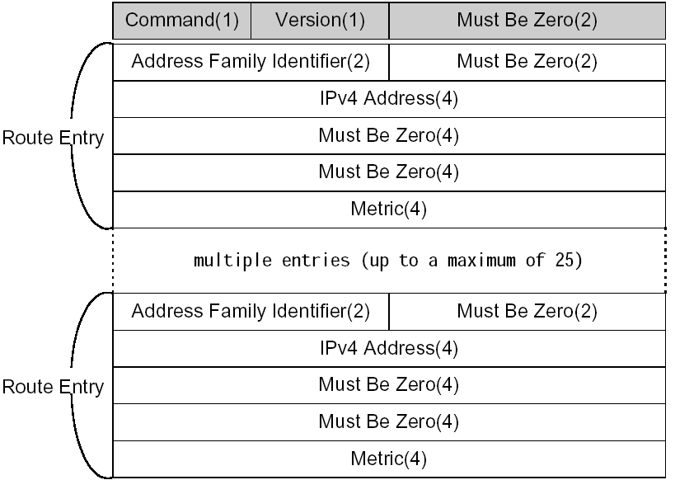
实验二：路由协议(RIP)的简单实现(5)
RIPv1

Slide 56
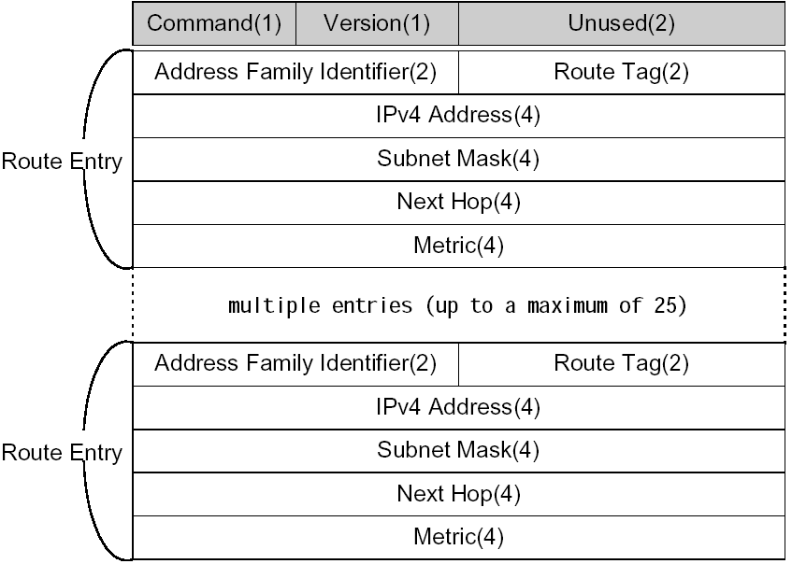
实验二：路由协议(RIP)的简单实现(6)
RIPv2

Slide 57
实验二：路由协议(RIP)的简单实现(7)
实验目的
  通过交互实验和编程实验，学生可以深入理解RIP协议的工作原理，了解RIP协议的分组接收和发送流程以及路由表的维护，进一步掌握计算机网络中的核心技术——路由技术，并培养路由协议编程开发能力。
  强烈建议大家先做交互实验，熟悉和掌握RIP的具体工作流程，便于后面的编程实验。

Slide 58
实验二：路由协议(RIP)的简单实现(8)
实验要求
  本实验要求充分理解RIP协议，根据RIP协议的流程设计RIP协议的报文处理和超时处理函数，并实现如下功能：RIP报文有效性检查；处理Request报文；处理Response报文；路由表项超时删除；路由表项定时发送。
  为完成本实验的实验要求，需要学生完成的内容具体包括：

Slide 59
实验二：路由协议(RIP)的简单实现(9)
对客户端接收到的RIP报文进行有效性检查：对客户端接收到的RIP协议报文进行合法性检查，丢弃存在错误的报文并指出错误原因；
处理Request报文：正确解析并处理RIP协议的Request报文，并能够根据报文的内容以及本地路由表组成相应的Response报文，回复给Request报文的发送者，并实现水平分割；
处理Response报文：正确解析并处理RIP协议的Response报文，并根据报文中携带的路由信息更新本地路由表；

Slide 60
实验二：路由协议(RIP)的简单实现(10)
路由表项超时删除：处理来自系统的路由表项超时消息，并能够删除指定的路由；
路由表项定时发送：实现对本地路由的定时发送功能，并实现水平分割。
客户端软件模拟一个网络中的路由器，在其中两个接口运行RIP协议，接口编号为1和2，每个接口均与其他路由器连接，通过RIP协议交互路由信息。
具体接口说明参见实验指导书

Slide 61
实验三：文件传输协议（FTP）的设计和实现

Slide 62
实验三：FTP的设计和实现(1)
File Transfer Protocol, RFC959
文件传输协议FTP是一个最基本的应用层协议。希望通过本实验能够了解FTP的具体实现细节。
实验指导书已经提供了使用UNIX进程通信Socket接口的例程。
利用Linux开发环境，设计和实现一个简单的文件传输协议。

Slide 63
实验三：FTP的设计和实现(2)
用Socket编程接口编写两个程序，分别为客户端程序（client ）和服务器端程序（server），服务器端程序在后台进行时，运行客户端程序，应能够实现以下功能：
  获取远方的一个文件；
  传送给远方一个文件；
  显示远方的当前目录；
  列出远方当前目录下的内容；
  改变远方的当前目录；
  显示可以提供的命令，即Help；
  退出返回。

Slide 64
实验三：FTP的设计和实现(3)
Socket编程简介：
80年代初，美国政府的高级研究工程机构（ARPA）给加利福尼亚大学Berkeley分校提供了资金，让他们在UNIX操作系统下实现TCP/IP协议。在这个项目中，研究人员为TCP/IP网络通信开发了一个API（应用程序接口）。这个API称为Socket接口（套接字），也叫BSD Socket 。 BSD Socket接口是TCP/IP网络中最为通用的API，也是在互联网上进行应用开发时最为通用的API。

Slide 65
实验三：FTP的设计和实现(4)
Socket编程简介：
Socket是应用层与TCP/IP协议栈通信的中间软件抽象层，它是一组接口，把复杂的TCP/IP协议栈隐藏在Socket接口后面。对普通用户来说，一组简单的接口就是全部，让Socket去组织数据，以符合指定的协议。

Slide 66
实验三：FTP的设计和实现(5)
Socket编程简介：
Socket套接字有四种类型：SOCK_STREAM（字节流套接字）、SOCK_DGRAM（数据报套接字）、SOCK_SEQPACKET（有序分组套接字）和SOCK_RAW（原始套接字）。
字节流套接字使用了TCP协议，提供面向连接的，具有顺序控制、拥塞控制和可靠传输功能的双向通信服务。
数据报套接字使用了UDP协议，为数据流提供无连接的双向通信，不支持顺序控制、拥塞控制和可靠传输。如果基于数据报套接字的应用程序要求可靠传输的话，需要自己实现确认重传机制。

Slide 67
实验三：FTP的设计和实现(6)
通过Socket的一系列操作来实现进程间
的通信，从而实现FTP。
server.c
client.c
开发环境——提供各种函数调用和接口

Slide 68
实验三：FTP的设计和实现(7)
通过Socket的一系列操作来实现进程间的通信，从而实现FTP。
Server Process
Client Process
socket()
socket()
bind()
listen()
accept()
connect()
read()
write()
write()
read()
close()
close()

Slide 69
实验三：FTP的设计和实现(8)
严格按照RFC959实现的同学会得到相应加分
端口号
  小于1024端口号需要使用root权限
  不正常关闭程序时，可能系统将保留该端口几分钟。

Slide 70
扩展实验（选做）
扩展实验
  学有余力同学选作
  根据完成情况可适当加分
  请务必先完成基础实验！
实验内容
  IPSEC协议实验
    传输模式报文处理（AH协议）；
    隧道模式报文处理（ESP协议）；
    混合模式报文处理（AH协议+ESP协议）
    3des加密算法实现（ESP协议）
  移动IP协议实验
    代理搜索-移动节点功能的实现
    注册-移动节点功能的实现
    注册-外地代理功能的实现
    注册-家乡代理功能的实现
    包传送-家乡代理功能的实现
    包传送-外地代理功能的实现

Slide 71
实验要求

Slide 72
实验安排
上机：
  帐号：学号
  初始密码：见网络学堂通知
时间分配：
  第7-9周，熟悉实验环境，实验一
  第10-12周，完成实验二
  第12-15周，完成实验三
  15周补查
  注意：实验三（FTP）为本课程大实验，编码量较大，需及早动手

Slide 73
实验指导和相关资料
网络学堂
实验教程参考书

Slide 74
实验验收
采用NetRiver系统进行考核，每次实验需要在规定时间内提交。过期检查将扣分！
实验完成后需主动找助教检查，考察对实验理解程度。仅在系统上提交结果不记分！
最终实验成绩=实验检查成绩+实验报告成绩
提交实验报告时需附带程序源代码，请做完实验自行保存代码，不要仅将代码保存在实验服务器！
严禁抄袭，有代码比较系统和人工比对双重检查！

Slide 75
实验时间
周四周五
  下午：3:30-5:30
  晚上：6:30-8:30（9，10两周）

Slide 76
结束语
要求同学们认真完成实验！
希望同学们通过实验有所收获！
欢迎同学们对实验（实验安排、指导书、实验系统）提出建议和意见！

